Slide 1
大自然的语言

Slide 2
学习目标
1.认识本课的生字，正确、流利有感情的朗读课文。
2. 了解大自然的语言，培养同学们认真观察的兴趣和热爱大自然的思想感情。

Slide 3
作者介绍
竺可桢（1890-1974），浙江上虞人。是
我国现代卓越的科学家，他一生在气象
学、气候学、地理学、自然科学史等方
面的造诣都很高。

Slide 4
读一读
萌发 翩然 孕育 销声匿迹 衰草连天 风雪载途 草长莺飞

Slide 5
同学们，什么叫大自然的语言？这方面的知识你们知道有多少呢？
Notes:
PPT模板：www.1ppt.com/moban/ PPT素材：www.1ppt.com/sucai/
PPT背景：www.1ppt.com/beijing/ PPT图表：www.1ppt.com/tubiao/
PPT下载：www.1ppt.com/xiazai/ PPT教程： www.1ppt.com/powerpoint/
资料下载：www.1ppt.com/ziliao/ 范文下载：www.1ppt.com/fanwen/
试卷下载：www.1ppt.com/shiti/ 教案下载：www.1ppt.com/jiaoan/
PPT论坛：www.1ppt.cn PPT课件：www.1ppt.com/kejian/
语文课件：www.1ppt.com/kejian/yuwen/ 数学课件：www.1ppt.com/kejian/shuxue/
英语课件：www.1ppt.com/kejian/yingyu/ 美术课件：www.1ppt.com/kejian/meishu/
科学课件：www.1ppt.com/kejian/kexue/ 物理课件：www.1ppt.com/kejian/wuli/
化学课件：www.1ppt.com/kejian/huaxue/ 生物课件：www.1ppt.com/kejian/shengwu/
地理课件：www.1ppt.com/kejian/dili/ 历史课件：www.1ppt.com/kejian/lishi/

Slide 6
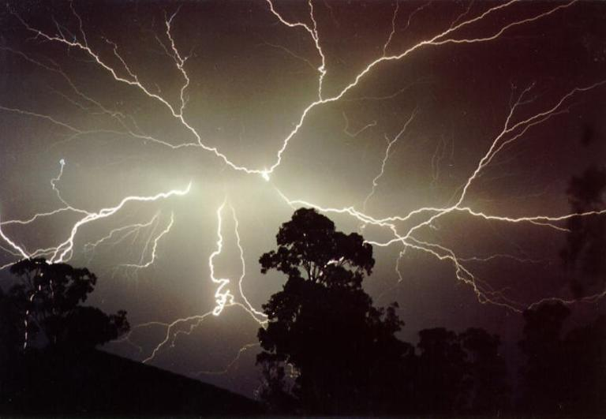
PPT模板：www.1ppt.com/moban/ PPT素材：www.1ppt.com/sucai/
PPT背景：www.1ppt.com/beijing/ PPT图表：www.1ppt.com/tubiao/
PPT下载：www.1ppt.com/xiazai/ PPT教程： www.1ppt.com/powerpoint/
资料下载：www.1ppt.com/ziliao/ 范文下载：www.1ppt.com/fanwen/
试卷下载：www.1ppt.com/shiti/ 教案下载：www.1ppt.com/jiaoan/
PPT论坛：www.1ppt.cn PPT课件：www.1ppt.com/kejian/
语文课件：www.1ppt.com/kejian/yuwen/ 数学课件：www.1ppt.com/kejian/shuxue/
英语课件：www.1ppt.com/kejian/yingyu/ 美术课件：www.1ppt.com/kejian/meishu/
科学课件：www.1ppt.com/kejian/kexue/ 物理课件：www.1ppt.com/kejian/wuli/
化学课件：www.1ppt.com/kejian/huaxue/ 生物课件：www.1ppt.com/kejian/shengwu/
地理课件：www.1ppt.com/kejian/dili/ 历史课件：www.1ppt.com/kejian/lishi/
电闪雷鸣

Slide 7

寒风大雪

Slide 8
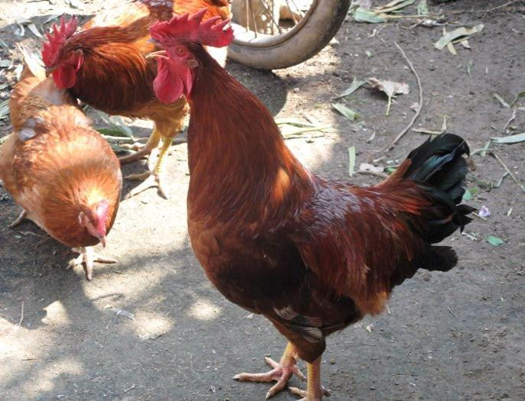
公鸡打鸣

Slide 9
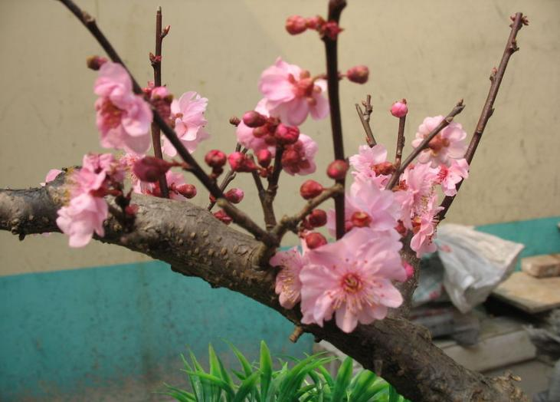
腊梅花开

Slide 10
动 动 脑
请同学们选择你喜欢的读书方式，快速 的读完这篇课文，说一说课文可以分为几部分？
（提示：找中心句，关键性的词语。几个段落之间要找联系句）

Slide 11
课文可以分为四部分：
一、（1-3）引出什么是物候和物候学。
二、（4-5）说明物候观测对农业的重要性。
三、（6-10）说明决定物候现象来临的因素。
四、（11-12）说明研究物候学的意义。

Slide 12
自主学习
与同学讨论下面的问题：
1.什么叫物候和物候学？
2.物候观测对农业有什么重要意义？
3.决定物候现象来临的因素有哪些？
4.研究物候学有什么意义？

Slide 13
排列顺序
A、到了秋天，果实成熟，植物的叶子渐渐变黄，在秋风中簌簌的落下来。
B、不久，布谷鸟也来了。
C、冰雪融化，草木萌发，各种花次第开放。
D、立春过后，大地渐渐从沉睡中苏醒过来。
E、于是转入炎热的夏季，这是植物孕育果实的时期。
F、再过两个月，燕子翩然归来。
G、北雁南飞，活跃在田间草际的昆虫也都销声匿迹。
H、到处呈现一片衰草连天的景象，准备迎接风雪载途的寒冬。
答案：DCFBEAGH

Slide 14
课后作业
必做：课后练习一、二。
选做：收集农谚知识，并简单说说它们所包含的物候知识。

Slide 15
拓展延伸
联系课文中的物候学的知识，谈谈你对下面这首诗的理解，你有过与诗人类似的观察和体验吗？说给大家听听。
大林寺桃花
白居易
人间四月芳菲尽，山寺桃花始盛开。
长恨春归无觅处，不知转入此中来。

Slide 16
谢谢合作
再见

